Slide 1
研究生调研系统需求分析
TsingSurvey工作组
2016年10月30日

Slide 2
整体框架
开发框架：Django
数据库：MongoDB
UI及手机端适配：HTML5
可视化：D3.js 或 Matplotlib
安全性：HTTPS（付费功能，可选）
短信邮件服务：螺丝帽API （付费功能，可选）

Slide 3
用户端功能
登陆
进入调研页面
维护个人信息
浏览问卷列表
进入个人页面
提交问卷
兑换奖励
获取积分
评论社交
评论社交
在线填写问卷
浏览已填问卷
浏览调研报告
查看填写历史/积分
【说明】
用户在问卷编辑中可以进行保存、修改等操作，在确认无误后进行最终提交。
兑换奖励模块由于第三方支付系统不支持，所以无法进行线上直接获取奖励操作，需要考虑线下渠道。
评论社交模块可以对问卷设计提出建议，对问卷结果提出评论。

Slide 4
管理员功能
管理员登录
样本库
发布问卷
查看问卷
搜索关键词

Slide 5
管理员功能
管理员登录
样本库
发布问卷
查看问卷
搜索关键词

Slide 6
样本库
样本库
增加/删除
管理分组
样本统计
修改样本属性字段
查询样本
浏览样本的记录

Slide 7
管理员功能
管理员登录
样本库
发布问卷
查看问卷
搜索关键词

Slide 8
发布问卷
编辑问卷
筛选样本
邮件短信通知
生成问卷链接
预览/修改

Slide 9
管理员功能
管理员登录
样本库
发布问卷
查看问卷
搜索关键词

Slide 10
查看问卷
查看问卷
关闭问卷
生成报告
管理评论
搜索问卷
设置问题选项权重
选择报告分析手段
生成总体报告
最满意=5分，不满意=1分，……
直方图、饼图、……
生成个人报告
筛选展示信息
可视化
导出

Slide 11
生成报告
设置问题选项权重
选择报告分析手段
生成总体报告
最满意=5分，不满意=1分，……
直方图、饼图、……
生成个人报告
筛选展示信息
可视化
导出

Slide 12
管理员功能
管理员登录
样本库
发布问卷
查看问卷
搜索关键词

Slide 13
搜索关键词
选定搜索条件
查看搜索结果列表
浏览相应问卷
关键词
年份，……

Slide 14
详细需求（需明确）
个人信息所需字段：姓名、院系、学号、性别……
积分与奖励系统细则
问卷题目类型：单选题、多选题、主观题……
报告分析手段：直方图、折线图、饼图、卡方检验、相对熵……
权限级别：超级管理员的权限、普通管理员的权限……
校内info接口

Slide 15
开发进度说明
Month1 流程设计+整体框架搭建+样本系统
Month2 完成问卷发布+回收系统
Month3 完成通知+奖励+分析系统
Month4 搜索功能+并发性测试
Month5 根据实际需求进行调整

Slide 16
项目开发费用
实际费用：面议
结算方式：月结、分次结

Slide 17
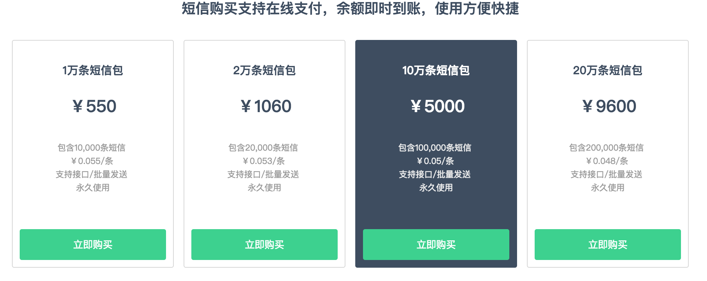
其他预算说明
短信服务 （以螺丝帽https://luosimao.com/service为例；服务商可选）

Slide 18
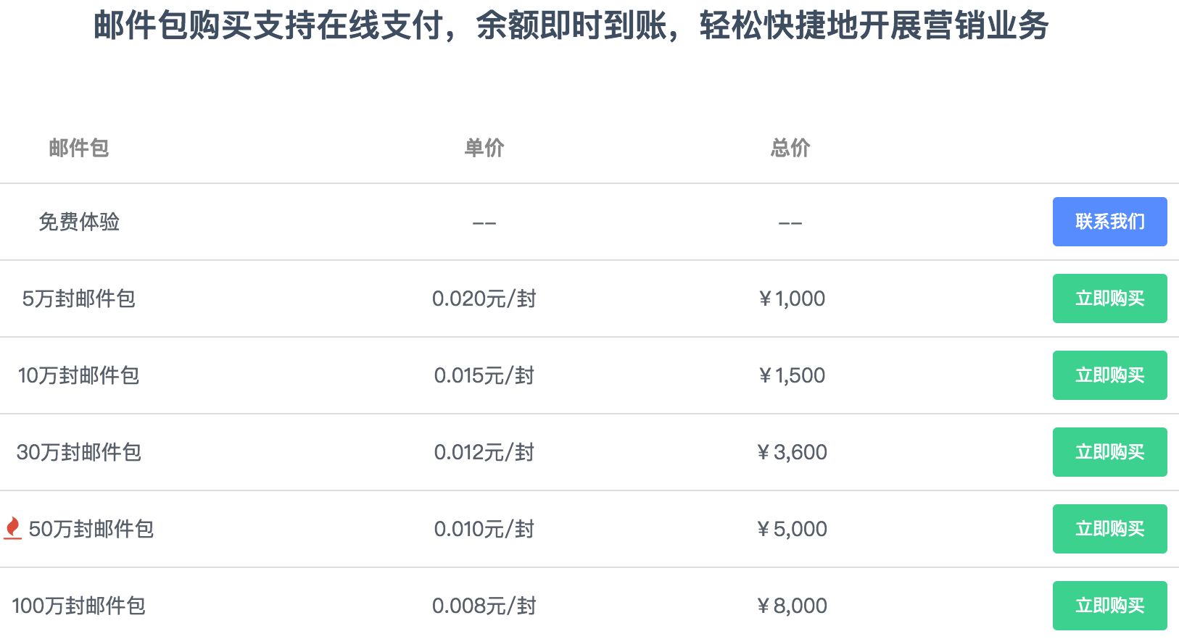
其他预算说明
邮件服务（以螺丝帽https://luosimao.com/service为例；服务商可选）

Slide 19
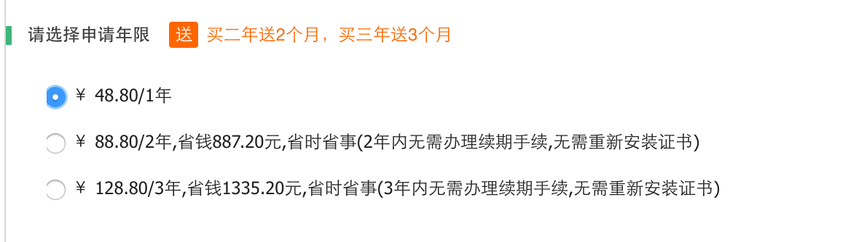
其他预算说明
安全性https（以沃通 https://buy.wosign.com/为例，服务商可选，或不使用）

Slide 20
其他预算说明
UI设计（可选）
由开发团队负责联系，预计每个网页500-800元。
由甲方负责联系。

